Slide 1

Серцево-судинні хвороби та їх профілактика

Slide 2
Інфаркт міокарда
Інфаркт міокарда – це змертвіння частин м'язових клітин серця внаслідок порушення кровообігу в судинах серця. Причини6 перевтома, надмірні фізичні навантаження, психічні травми, гіпертонія, куріння.

Slide 3
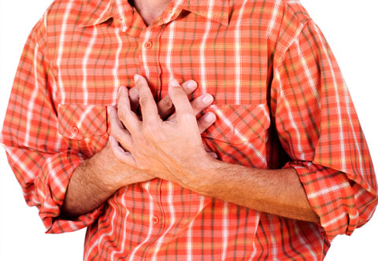
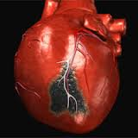
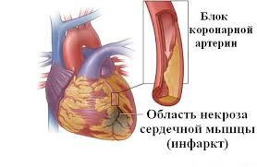

Slide 4
Аритмії
Порушення нормального ритму діяльності серця. Вони виникають унаслідок змін основних функцій серця: автоматії, проведення збудження та скорочення. Причини: інфекційні хвороби, вплив отруйних речовин, психічні перенапруження

Slide 5
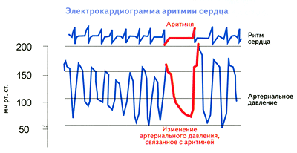
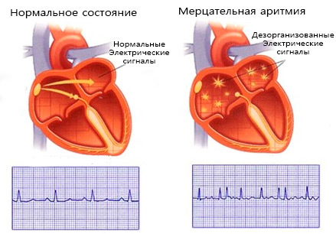

Slide 6
Вади серця
Супроводжуються порушенням будови та функцій серцевих клапанів або прилеглих до серця ділянок артерій чи вен. Ці ушкодження розвиваються внаслідок деяких захворювань або є вродженим.

Slide 7
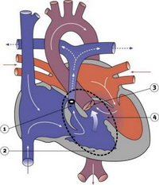
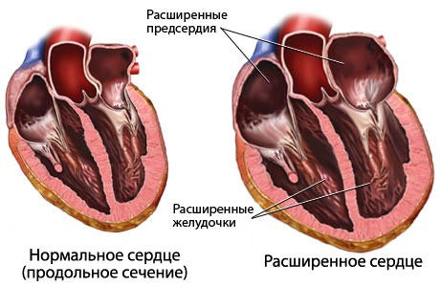
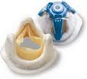

Slide 8
Дистонії
Зміна тонусу артерій, у результаті чого порушується кровообіг і кровопостачання органів. Ознака: головний біль. Стомлюваність.
Причина: невідповідна нервова регуляція судин, неврози, низька фізична активність

Slide 9
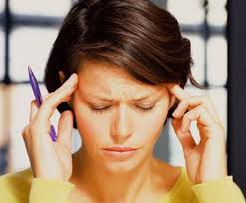
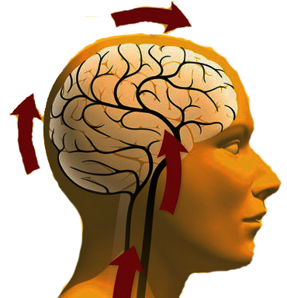
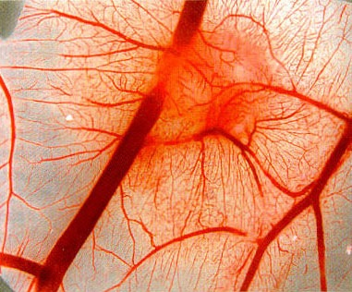

Slide 10
Інсульт
Раптове гостре порушення кровообігу в головному мозку, що призводить до ушкодження тканини мозку і розлади його функцій. Наслідком інсульту є спазм, закупорка або розрив кровоносних судин.

Slide 11
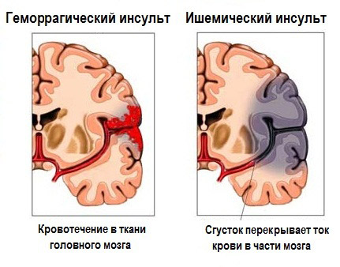
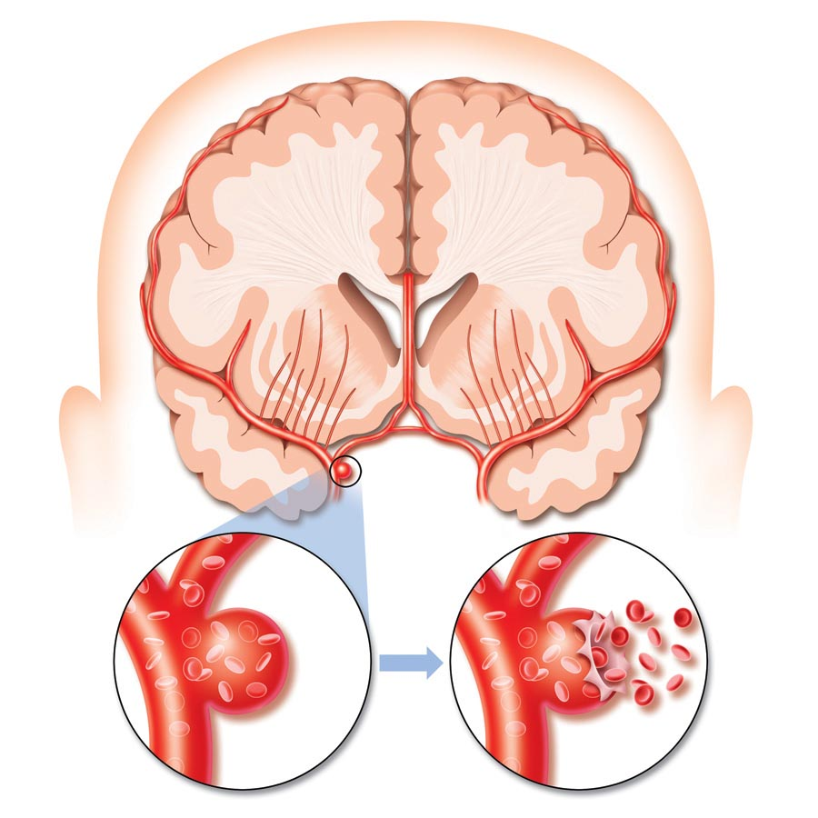
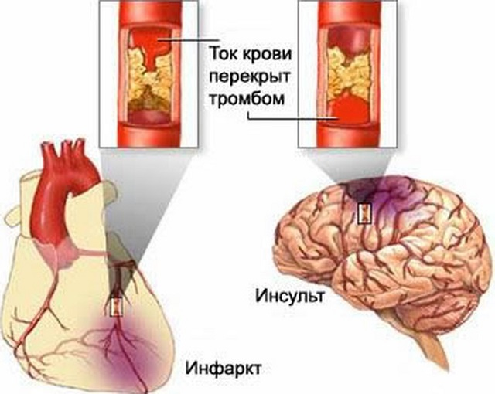

Slide 12
Атеросклероз
Хронічне захворювання, що характеризується ущільненням і втратою еластичності стінок артерій, звуженням його просвіту й частим утворенням тромбів.
Причина6 гіпертонічна хвороба, цукровий діабет, ожиріння, надмірне вживання жирної їжі, спадкова схильність, вживання алкоголю

Slide 13
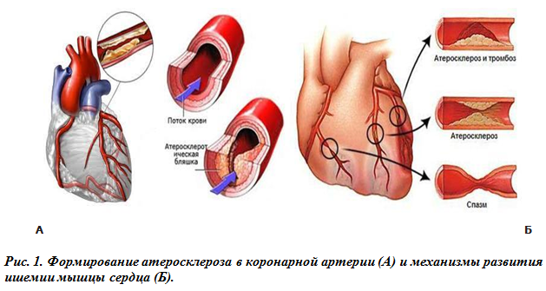
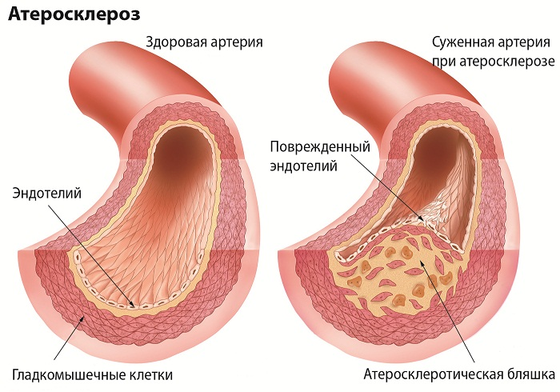

Slide 14
Гіпертонічна хвороба
Загальне захворювання людини, основним проявом якого є підвищення артеріального тиску. Причини : перевантаження, напружена розумова праця, атеросклероз, куріння, надмірне вживання алкоголю, спадкова схильність

Slide 15
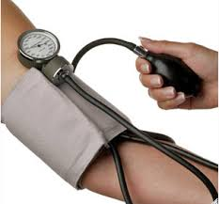
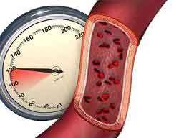

Slide 16
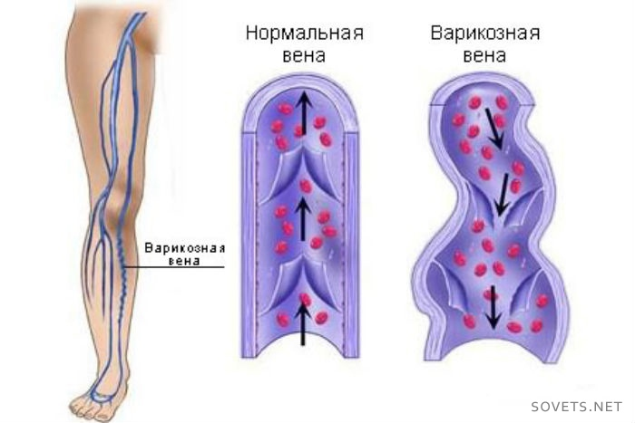
Варикозне розширення вен
У вена нижніх кінцівок застоюється кров, тому вони рельєфно виступають під шкірою. Розвивається захворювання у людей, що постійно перебувають на ногах і мало рухаються

Slide 17
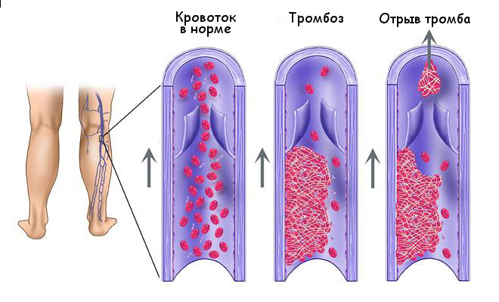
Тромбофлебіт
У венах під час застою крові утворюється тромб, який перекриває вену та порушує кровообіг. Існує небезпека того, що, відірвавшись від стінки судини, тромб з кровотоком може потрапити до серця чи легеневих артерій.

Slide 18
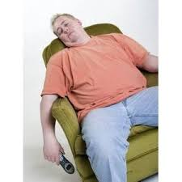
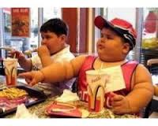



Основні причини виникнення серцево-судинних хвороб

